Slide 1
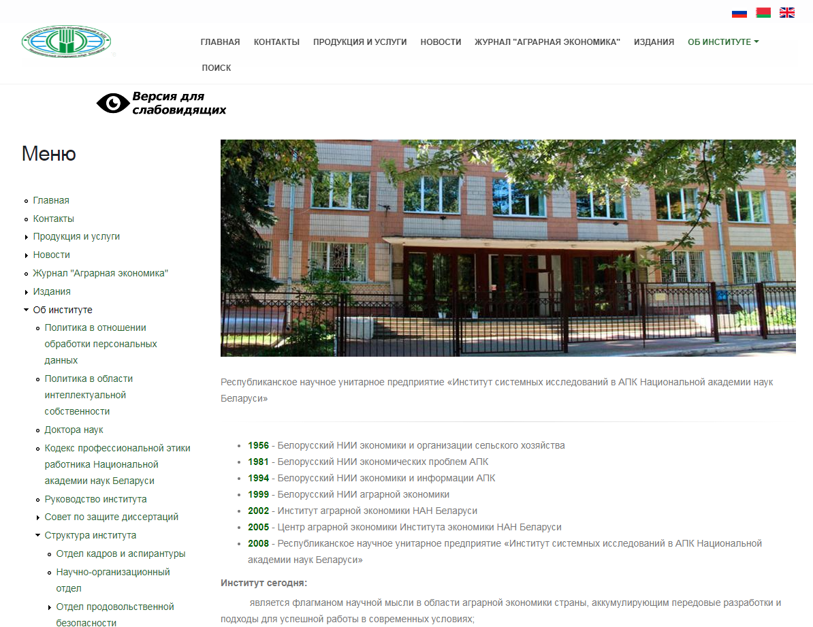
Республиканское научное унитарное предприятие «Институт системных исследований в АПК Национальной академии наук Беларуси»
www.refor.by

Slide 2
Рынок труда: перспективы, оценка, адаптация
Ольга Александровна ПАШКЕВИЧ,
заведующая сектором трудовых и социальных отношений, к.э.н., доцент,
Институт системных исследований в АПК НАН Беларуси

Slide 3
Мой путь к профессии
Какими знаниями, умениями и навыками нужно обладать, чтобы быть востребованным специалистом в новом мире?
Какие отрасли будут активно развиваться?
В каких отраслях будут рождаться новые технологии, продукты и практики управления?
Какие специалисты потребуются работодателям?

Slide 4
Люди начали широко использовать современные машины для облегчения своей работы
Оба процесса, такие как механизация и автоматизация, заменили тяжелую физическую, а также умственную трудовую деятельность

Slide 5
ЦЕЛЬ 8 «Достойная работа и экономический рост»
Цель 8 «Содействие поступательному, всеохватному и устойчивому экономическому росту, полной и производительной занятости и достойной работе для всех»

Slide 6
Изменения
борьба за ресурсы
интенсивный технологический рост
ужесточение конкуренции
смена технологических укладов
Технологический уклад – один из терминов теории научно-технического прогресса (НТП)

Slide 7
Таблица – Технологические уклады и их характеристика

Slide 8
Таблица – Технологические уклады и их характеристика

Slide 9
Таблица – Классификация промышленных революций
ПРОМЫШЛЕННАЯ РЕВОЛЮЦИЯ – совокупность технических, технологических, социальных, институциональных и иных перемен, связанных с заменой ручного труда машинным

Slide 10
Таблица – Рейтинг стран СНГ по индексу развития ИКТ, 2011–2017
Показатель развития информационного общества – является Индекс развития ИКТ (the ICT Development Index – IDI). Он представляет собой комбинированный индекс, состоящий из 11 индикаторов, которые позволяют измерить, оценить и сравнить развитие ИКТ по странам
Мировой и региональный рейтинги данного показателя показывают сравнение стран по уровню развития инфраструктуры, использования и навыков в информационной сфере
Правительства стран, которые показывают наивысший рейтинг (Южная Корея, Дания, Исландия, Великобритания и Швеция), как правило, признают, что ИКТ являются одним из основных факторов роста, инноваций и экономического развития и разрабатывают определенные стратегии действий, затрагивающие, в том числе и функционирование рынка труда

Slide 11
Чем бы Вы занимались, если бы у Вас не было работы?
Не представляют своего существования без работы (9 %)
Путешествия (27 %)
Хобби (12 %)
Домашнее хозяйство и семья (11 %)
Благотворительность и саморазвитие (8 %)
Труд на собственном огороде (7 %)
Спорт (6 %)
Образование и наука (5 %)
Здоровье (4 %)
Отдых (3 %)
Изучение иностранных языков (2 %)
Посещение театров и музеев (4 %)
Источник: Сервис SuperJob

Slide 12
Профессии
Заменяемые
Частично заменяемые
Не заменяемые
Феномены
«Нулевая занятость»
«Безработное общество»

